Slide 1
PHÒNG GIÁO DỤC VÀ ĐÀO TẠO HUYỆN ĐẠI LỘC
TRƯỜNG TH NGUYỄN CÔNG SÁU
CHÀO MỪNG QUÝ THẦY CÔ
VỀ DỰ GIỜ THĂM LỚP
MÔN: MĨ THUẬT 5
Giáo viên: Trần Thị Diễm
Năm học: 2023 - 2024

Slide 2
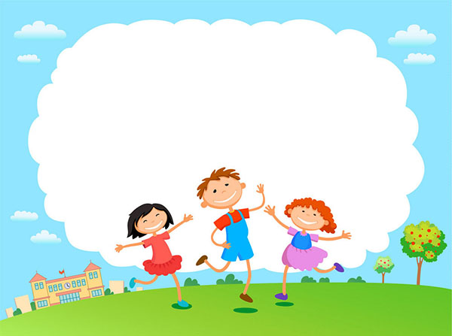
1. Khởi động

Slide 3
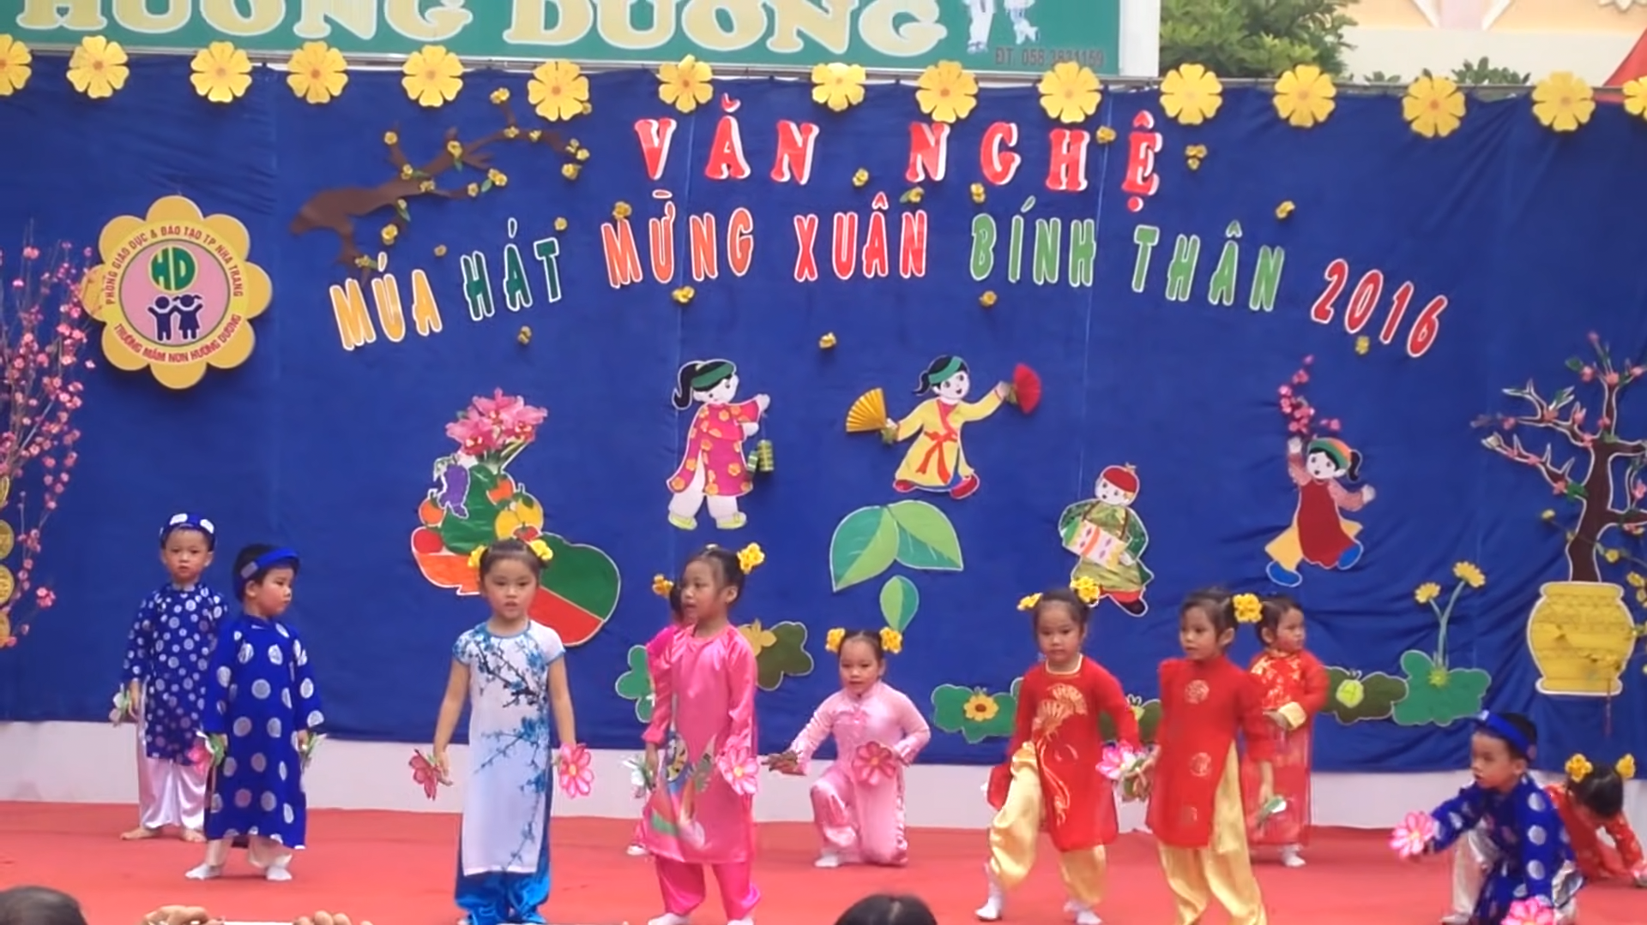

Slide 4
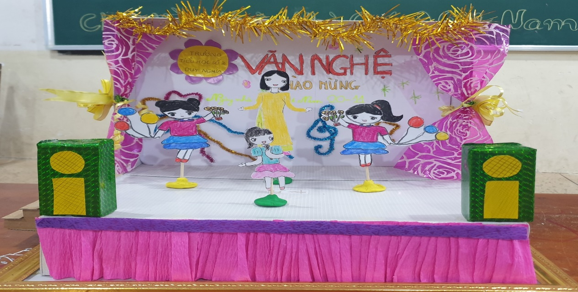
MĨ THUẬT
Thứ ba ngày 16 tháng 01 năm 2024
Chủ đề 8:Trang trí sân khấu và sáng tác câu chuyện
Tiết 1

Slide 5
2. HÌNH THÀNH KIẾN THỨC MỚI ( 30 phút)
2.1. Tìm hiểu

Slide 6
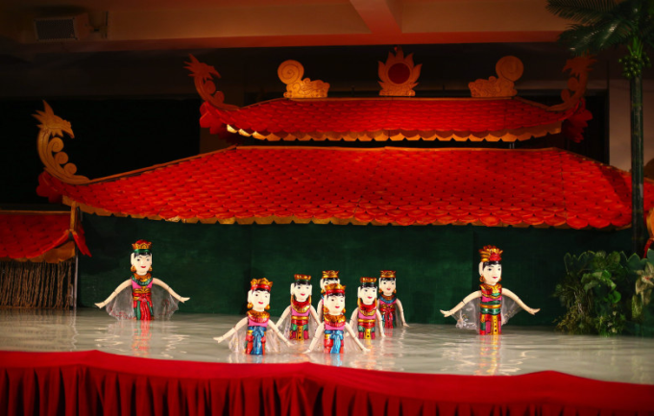
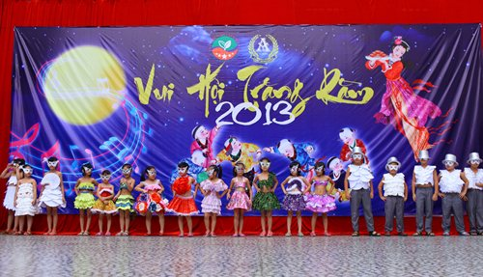
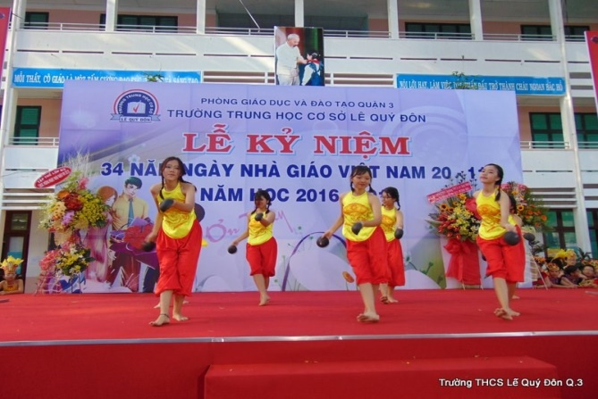
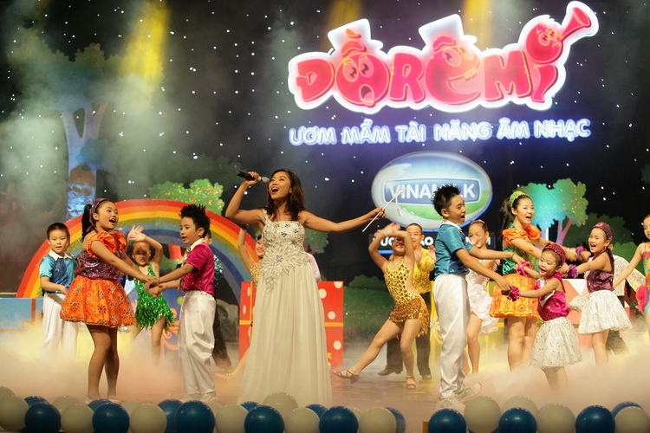
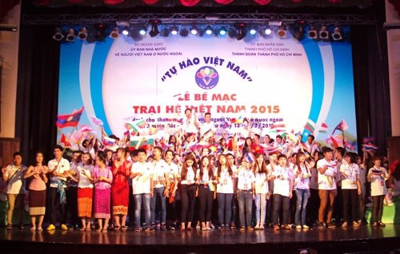
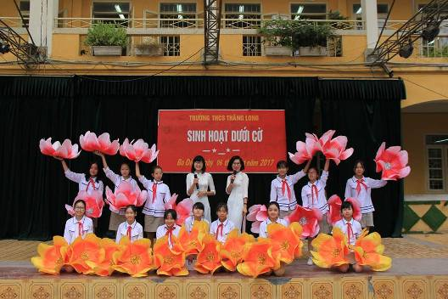
- Quan sát hình
a
b
c
d
e
g

Slide 7
a
b
c
d
e
g
1. Sân khấu dùng để làm gì ?
2.Em hãy nêu nội dung của các loại hình sân khấu trên?
3.Các sân khấu trang trí giống nhau hay khác nhau ?Vì sao ?
4.Trên các sân khấu thường có những hình ảnh gì ?

Slide 8
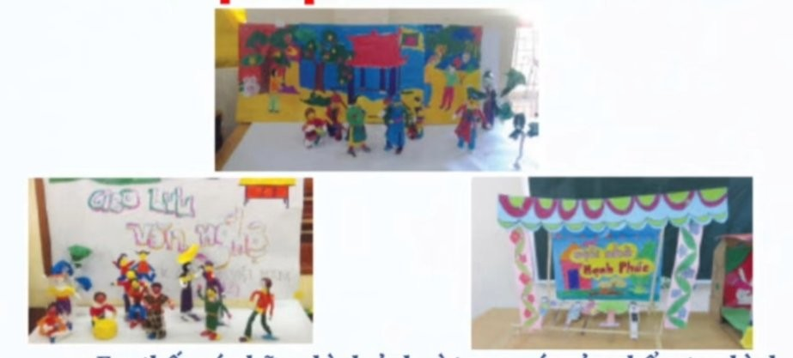
- Quan sát để tìm hiểu về hình thức và chất liệu thể hiện sản phẩm.
1. Em nhận ra những hình ảnh gì trong các sản phẩm tạo hình sân khấu?
2. Các sản phẩm thể hiện về nội dung gì?
3. Các sản phẩm được thể hiện bằng hình thức, chất liệu gì?

Slide 9
- Sân khấu là nơi:
- Biểu diễn các loại hình nghệ thuật như: chèo, tuồng, múa rối nước, ca nhạc,...
- Tổ chức các sự kiện như: lễ kỉ niệm, lễ phát động, giao lưu, hội thi,...
Tùy theo mục đích sử dụng, sân khấu được thiết kế, trang trí để phù hợp với nội dung chương trình.

Slide 10
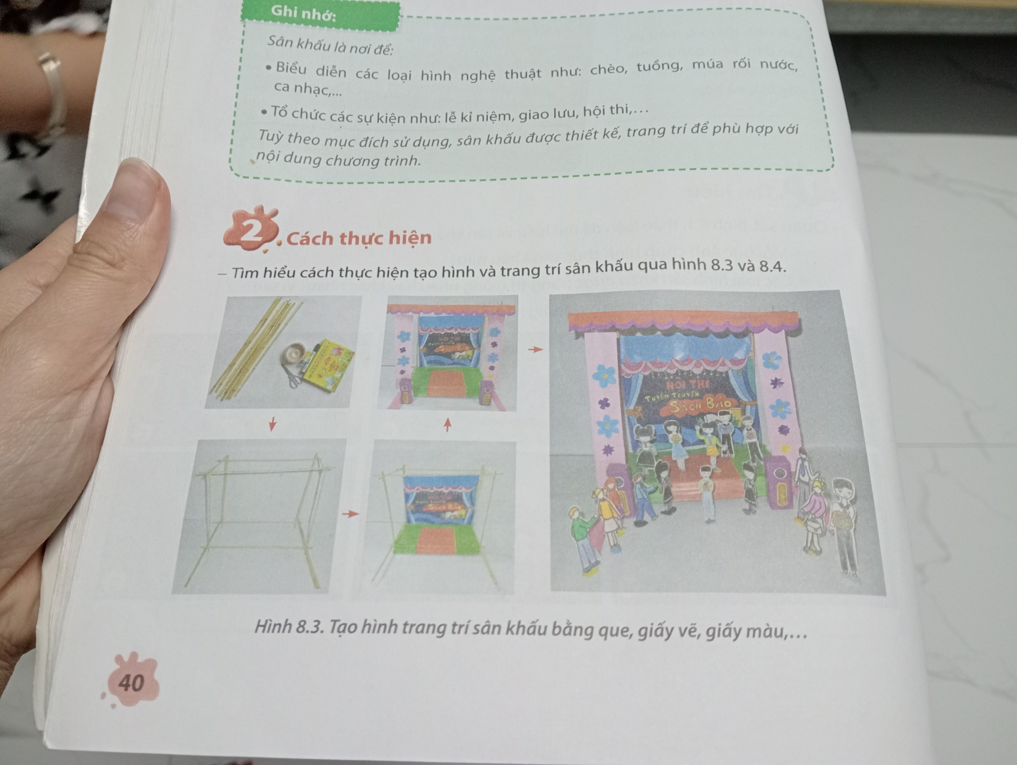
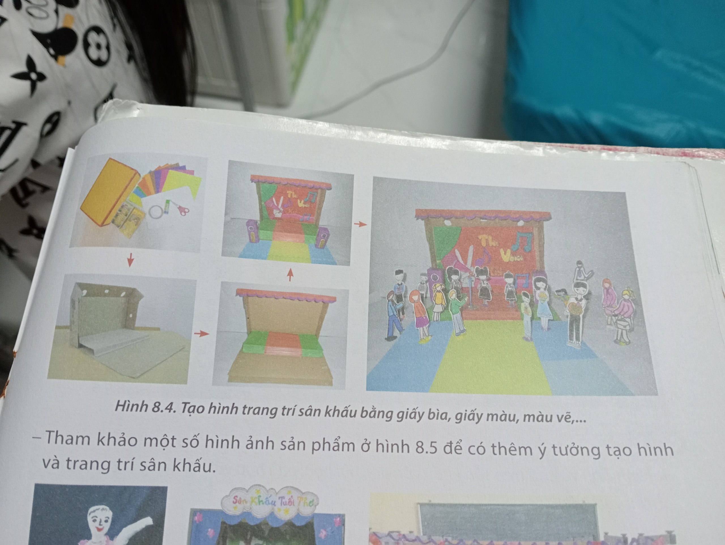
2.2. Cách thực hiện

Slide 11
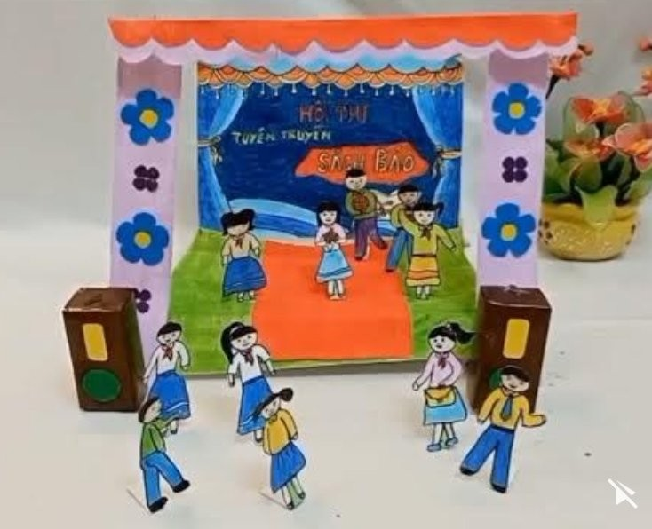
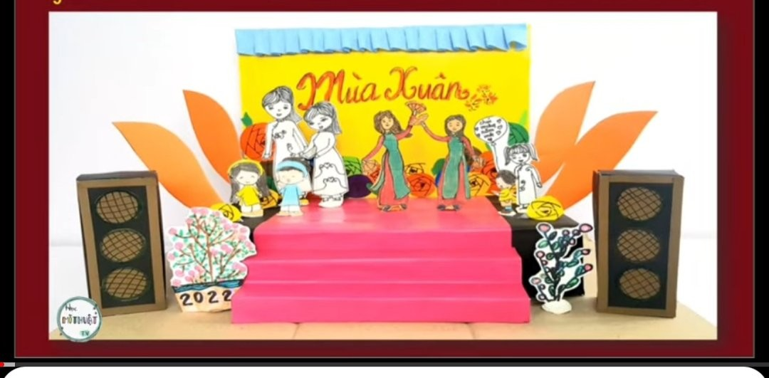

Slide 12
- Cách thực hiện tạo hình sân khấu:
+ Chọn hình thức sân khấu, chương trình, sự kiện,..để tạo sản phẩm
+ Tạo hình nhân vật bằng giấy, bìa, đất nặn hoặc từ vật liệu tìm được.
+ Tạo không gian, bối cảnh cho các nhân vật và xây dựng nội dung câu chuyện, sự kiện,…

Slide 13
THẢO LUẬN NHÓM
- Lựa chọn chương trình, sự kiện và hình thức thể hiện sản phẩm theo các câu hỏi gợi ý.
+ Nhóm em thể hiện hoạt động, sự kiện gì?
+ Nhóm em thể hiện quang cảnh như thế nào?...
+ Hình thức thể hiện sản phẩm?

Slide 14
3. THỰC HÀNH
NHÓM
Tạo sản phẩm về sân khấu

Slide 15
*Trưng bày sản phẩm .

Slide 16
Chọn đáp án đúng ?

Slide 17

Câu 1
Sân khấu là nơi để làm gì?
A. Nhìn cho đẹp
B. Sân chạy vận động cho mọi người
C. Biểu diễn các loại hình nghệ thuật
D. Tất cả đều đúng
0
1
2
3
4
5
CHÚC MỪNG CÁC EM !

Slide 18
Trên sân khấu thường có những hình ảnh gì?
Câu 2
A. Phông nền, chữ
B. Nhân vật, ban nhạc
C. Hình trang trí, đèn, nhạc cụ
D. Tất cả đều đúng
0
1
2
3
4
5
CHÚC MỪNG CÁC EM !

Slide 19
Câu 3
Sân khấu được trang trí khác nhau vì?
A. Nội dung chương trình giống nhau
B. Người ta thích trang trí khác nhau
C. Phù hợp với nội dung chương trình
D. Tất cả đều đúng
0
1
2
3
4
5
CHÚC MỪNG CÁC EM !

Slide 20
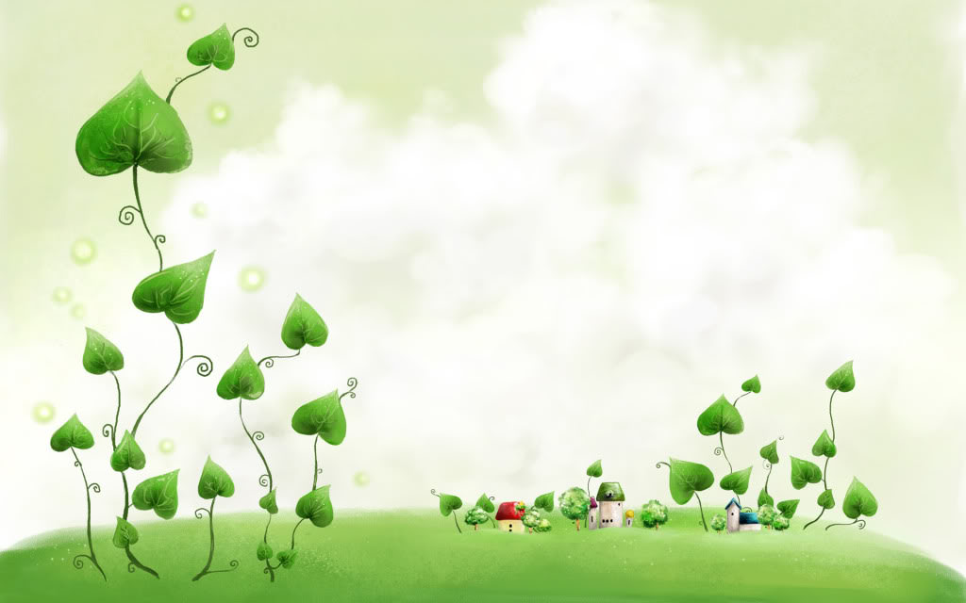
Xin chân thành cảm ơn !

